Slide 1
Художественно-эстетическое развитие ООД прикладное творчество в подготовительной группе Составитель: Прибавкина М.Н.

Slide 2
Тема: «Коврик»
Цель: учить детей делать коврик, переплетая бумажную основу полосками цветной бумаги.
Задачи:
продолжать учить детей сгибать квадратный лист бумаги пополам, совмещая углы и стороны и надрезать его полосками от линии сгиба;
развивать творческий замысел, мелкую моторику, художественный вкус;
воспитывать усидчивость, внимание.
1
4

Slide 3
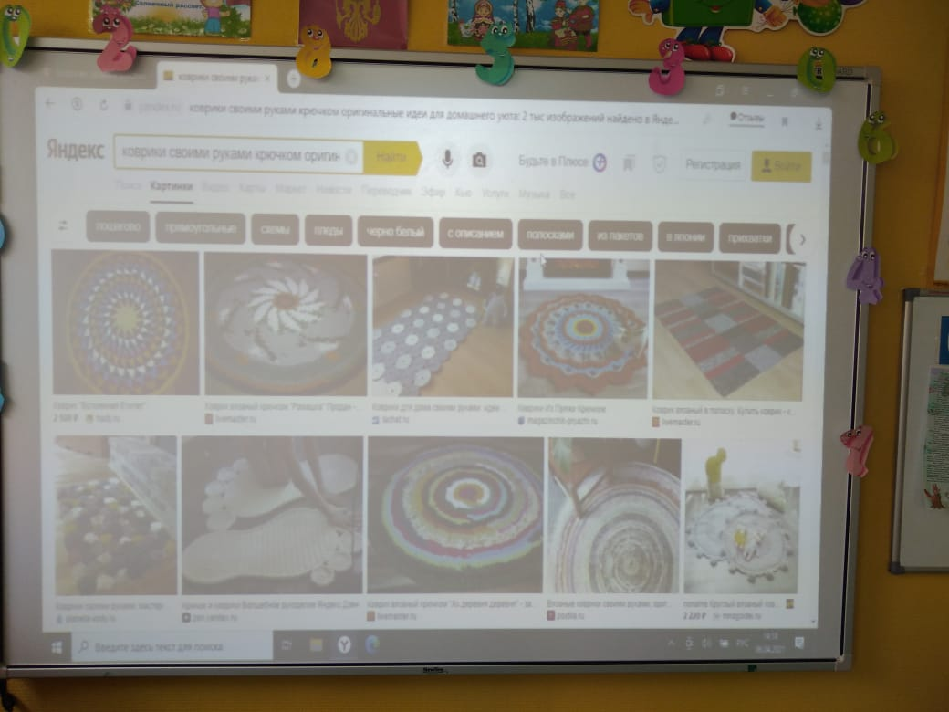
«Это что за простачок, Лег у двери на бочок, На дороге, на пороге Останавливает ноги?» (ковер)

Slide 4
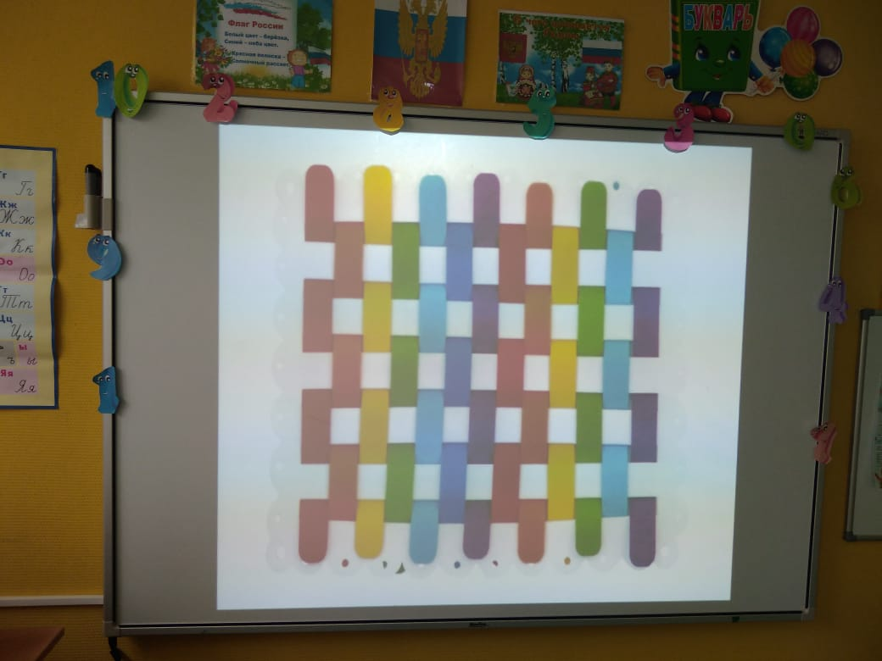
Плетение коврика из бумаги

Slide 5
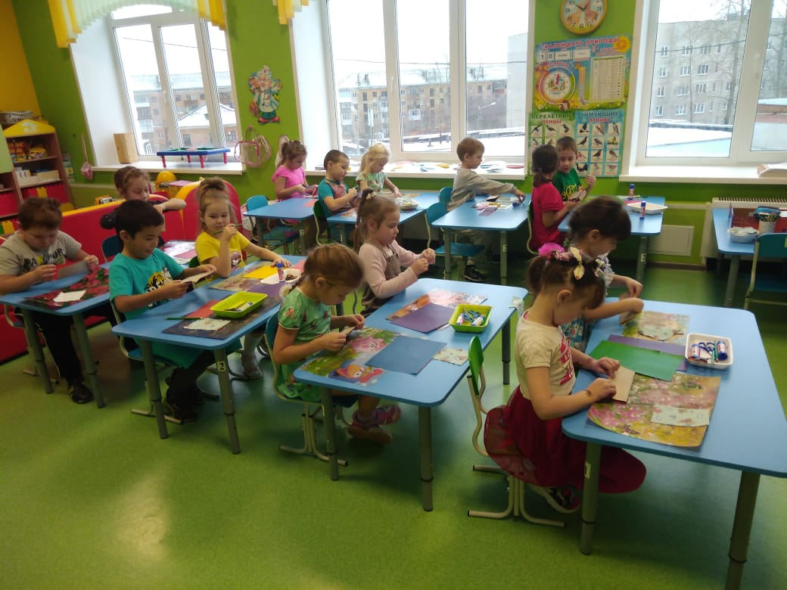
«Коврик плету из полосок бумажных, Видела коврик такой я однажды, Яркими красками коврик горит, Можно подружке его подарить»

Slide 6
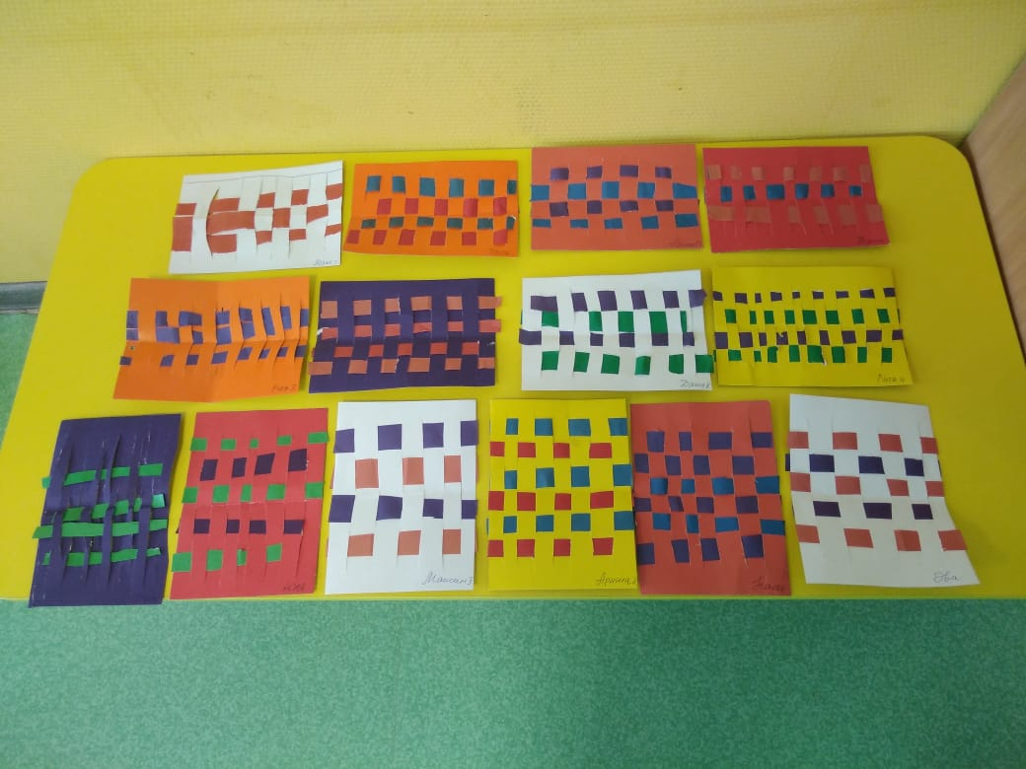
«Спешим мы коврик подарить, Чтоб интерьер Ваш обновить! Пусть комнату он украшает И ваши ножки согревает!»

